Slide 1
Aszparaginsav proteázok
Szerepük a sajtgyártásban

Slide 2
Proteázok általános áttekintése
Fehérjék lebontása
Peptidkötés hidrolízise
Csoportosításuk
A hasítás helye szerint:
Endo
Exo
pH optimum szerint:
Savas
Semleges
Lúgos
Aktív helyen lévő aminosav szerint:
Szerin proteázok
Aszpartát proteázok
Cisztein proteázok
Metalloproteázok
Treonin proteázok
Glutaminsav proteázok
Notes:
A proteáz enzimek a fehérjék lebontásáért felelősek, úgy, hogy a fehérjékben található peptidkötéseket hidrolizálják el. Többféleképpen is csoportosíthatjuk őket:

Slide 3
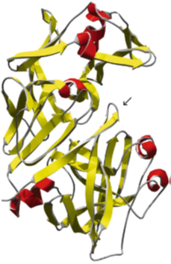
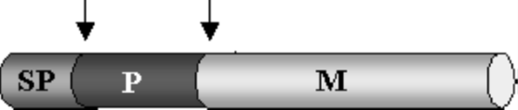
Aszparaginsav proteázok szerkezete
Aktív helyen 2 Asp
Preproenzim forma
SP = Signal Peptide
P = Prosegment
M = Mature enzyme
SP lehasadása → Aktív forma
320-360 aminosavból álló peptid
32-36 kDa
Másodlagos szerkezet: β-redő
Notes:
Nekünk az aszpartát proteázok a fontosak itt, melyek aktív helyükön két aszparaginsav aminosavat tartalmaznak.
Mint sok másik proteáz, ez az enzim is preproenzim formában termelődik. A szignálpeptid (SP) lehasadásával lesz aktív az enzim. Általában ez az aktív forma egyetlen kb. 320-360 aminosavból álló peptidlánc (32-36kDa), másodlagos szerkezete pedig leginkább béta-redős forma. (P=prosegment, M=mature enyme).

Slide 4
Jellemzők
Jelen van:
Állatokban
Növényekben
Gombákban
Vírusokban
Szerepe:
Emésztőrendszeri enzim emlősökben
Patogének elleni védekezés
Emlőrák metasztázis képzése
Vérnyomásszabályozás
HIV fehérjék érése

Slide 5
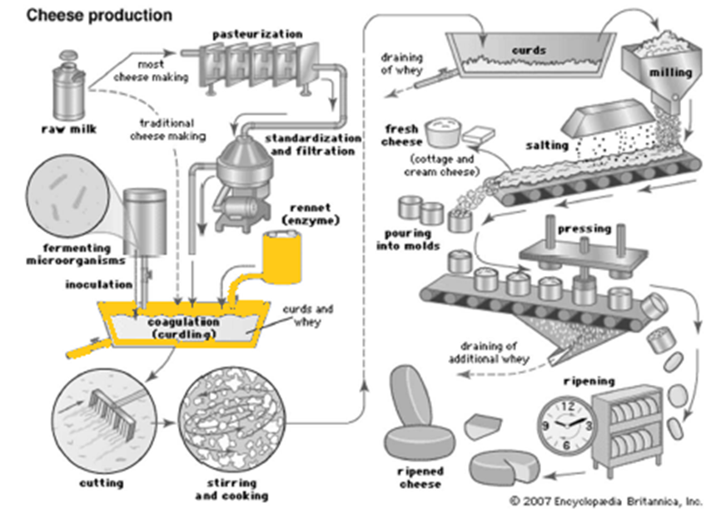
Sajtgyártás
Természetes előfordulása: borjak gyomrában (cél: megalvassza a tejet → könnyebben emészthető)
Egyik legősibb technológia, amelyben enzimeket alkalmaztak (~ i.e. 6000)
A sajt: Tejből, tejszínből vagy ezek keverékéből savanyítással vagy oltóenzim hozzáadásával leválasztott alvadékból a savó elválasztása után előállított frissen vagy érlelést követően forgalmazott élelmiszeripari termék
Notes:
Az emésztőrendszeri szerepe a fontos most számunkra, ugyanis szerepe a borjak gyomrában az, hogy megalvassza a tejet így könnyeben emészthetővé teszi számukra. E tulajdonságát használjuk ki a sajtgyártásánál is. A sajtkészítés az egyik legősibb technológia, amihez enzimeket alkalmaztak (már ~ i.e 6000).

Slide 6
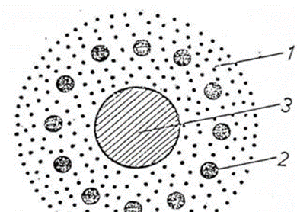
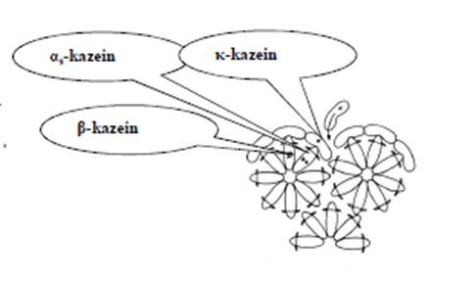
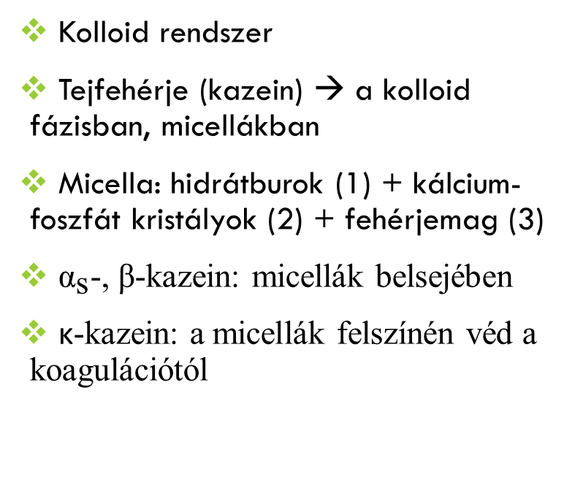
A tej felépítése
Kolloid rendszer
Tejfehérje (kazein) → a kolloid fázisban, micellákban
Micella: hidrátburok (1) + kálcium-foszfát kristályok (2) + fehérjemag (3)
${\text{α}}_{\text{s}}$-, β-kazein: micellák belsejében
κ-kazein: a micellák felszínén véd a koagulációtól
Notes:
Ahhoz, hogy megértsük az enzim mechanizmusát, nézzük meg hogyan épül fel a tej:
A tej egy kolloid rendszer, melyben a tejfehérje a kolloid fázisban, micellákban, található. Ezek a micellák egy hidrátburokból és egy fehérje micellamagból állnak. A hidrátburokban továbbá Ca-foszfát kristályokat találhatunk. A micellák felszínén található a kappa-kazein, mely a két másik kazein fajtát (alfas, béta) védi a koagulációtól. Ezt az teszi lehetővé, hogy a kappa-kazein nagyobbik része a micellák felszínéből kifele áll és anionos, tehát a micellák taszítják egymást

Slide 7
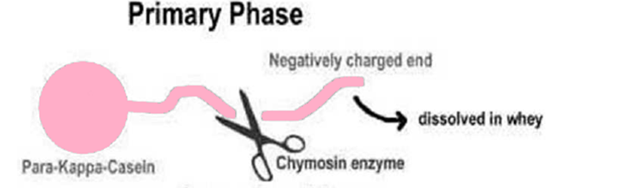
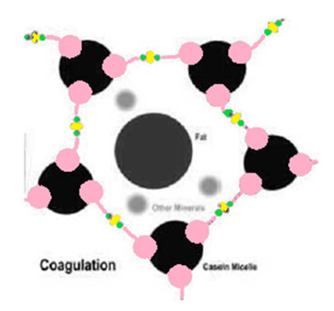
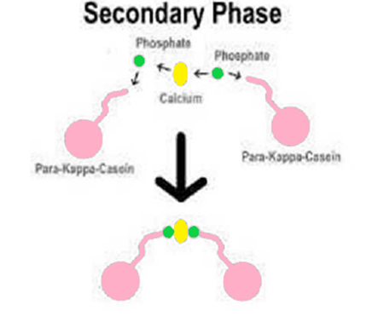
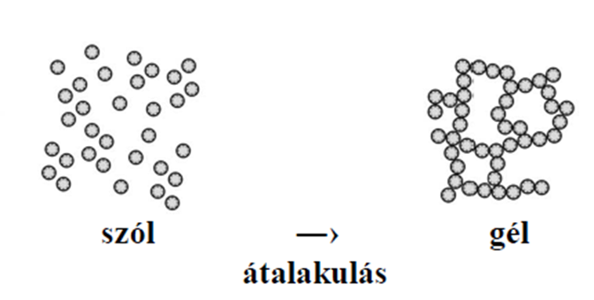
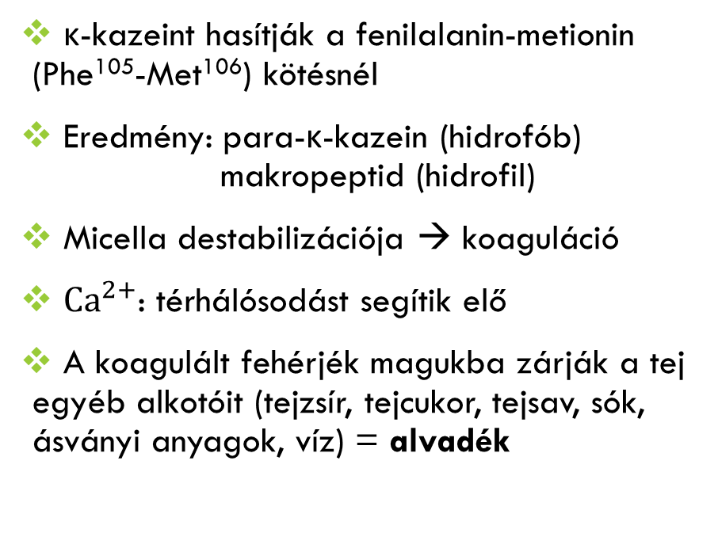
Asp-proteáz működése
κ-kazeint hasítják a fenilalanin-metionin (Phe¹⁰⁵-Met¹⁰⁶) kötésnél
Eredmény: para-κ-kazein (hidrofób) makropeptid (hidrofil)
Micella destabilizációja → koaguláció
${Ca}^{2+}$: térhálósodást segítik elő
A koagulált fehérjék magukba zárják a tej egyéb alkotóit (tejzsír, tejcukor, tejsav, sók, ásványi anyagok, víz) = alvadék
Notes:
Az aszpartát proteázok (kimozin, rennin) ezt a kappa-kazeint hasítják a fenilalanin-metionin (Phe¹⁰⁵-Met¹⁰⁶) kötésnél, egy para-kappa-kazeint és egy ún. makropeptidet eredményezve. Előbbi nagyon hidrofób, így a felszínen maradva destabilizálja a micellát, ezután megtörténik a koaguláció. A Ca-ionok szerepe valószínűleg a térhálósodás elősegítésében van. A koagulált fehérjék pedig magukba zárják a tej egyéb alkotóit (tejzsír, tejcukor, tejsav, sók, ásványi anyagok, víz) → alvadék

Slide 8
Asp-proteázok előállítása
Régebben:
borjúgyomor
Ma:
Egyéb kérődzők (bárány, kecske, teve, bivaly)
Rekombináns DNS technika (Aspergillus niger var. awamori, Maxiren®, Chymogen ®)
Növényi és gomba készítmények
Notes:
Tradícionálisan sajtgyártáshoz kimozint borjak gyomrából, illetve a kérődzők negyedik gyomrából izoláltak. Azonban a sajtfogyasztás népszerűsödésével igény lett más alternatívákat keresésére. Manapság már inkább rekombináns DNS technológiával termeltetik az enzimeket, vagy növényi, illetve gomba eredetű készítményeket használnak.

Slide 9
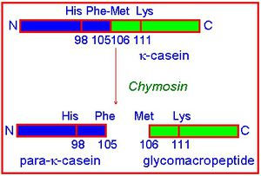
Kimozin
Aszparaginsav proteáz, mely a tej koagulációjáért felelős
Emlősökben magzatban és újszülötteknél van jelen (~90%)
Felnőtt emlősökben jelentéktelen mennyiségben található meg
Természetes funkciója: a gyomorba került tej koagulációja → a κ-kazein hidrolízisével elősegíti a tej emésztését
Sajtgyártásban is tejalvasztó funkció
Notes:
Tejjel táplált 3 hetes borjúból származó extraktum ~90% kimozint tartalmaz.
Sajtgyártásban is tejalvasztó funkció, speciálisan hasítja a κ-kazeint.

Slide 10
Kimozin Bioszintézise
Preprokimozin szintézise a gyomornyálkahártya sejtjein keresztül
Inaktív prekurzorként, prokimozinként választódik ki
Szignálpeptid N terminálisánál hasítva aktiválódik (gyomorüreg savas pH hatására)

Slide 11
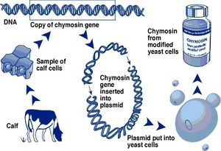
Borjú kimozin
2 izoenzime van:
Kimozin A – Asp
Kimozin B – Gly
Rekombináns borjú kimozin:
Élesztő: Saccharomyces cerevisiae, Kluyveromyces lactis
Fonalas gomba: Trichoderma reesei, Aspergillus niger var awamori
E. coli
Notes:
2 izoenzim között 1 aminosav különbség.
E.coliban termelt nem elfogadott a sajtgyártásban.
Számos biotechnológiai vállalat gyárt rekombináns enzimet kereskedelmi alkalmazásra, és különféle típusú hagyományos sajtokat állítottak elő ezekkel a készítményekkel kísérleti úton. A sajt hozamának, textúrájának, illatának, ízének és érlelésének szempontjából nem észleltek jelentős különbségeket a rekombináns kimozinnal vagy természetes enzimekkel előállított sajtok között.

Slide 12
Kecske kimozin
Kecske prokimozin cDNS-t klónozták és élesztőben expersszálták → szekvenciája hasonlóságot mutat a többi preprokimozinnal
κ-kazeinnel szemben nagy specifitást mutat
Kecsketejből sajtgyártásra alkalmazták kísérletileg
Notes:
(99, 94 és 94%-os aminosav-azonosság a bárány, borjú és bivaly szekvenciákkal).

Slide 13
Bivaly kimozin
Bivalytej Indiában fő tejforrás
Összetétele eltér a tehéntejtől
Bivaly borjú gyomrából izolált kimozint vizsgálták
Stabilitása és relatív proteolitikus aktivitása a borjú kimozinhoz hasonló
Alkalmas lehet bivalytejből történő sajtgyártásra

Slide 14
Teve kimozin
κ-kazein hidrolízis aktivitása meghaladja a szarvasmarha kimozinét→ Kevesebb nem specifikus lebomlás
Tevetej hatékony koagulációja
Szarvasmarha tej koagulációjára is alkalmas
(a): szarvasmarha kimozin
(b): teve kimozin
Notes:
Teve kimozinnal készített sajtban a kevesebb nem-specifikus lebomlás miatt csökken a protein-veszteség, javul a hozam, és csökken a keserű íz kialakulása.
(Az aktív hely maradványai és az aktivált víz molekula piros színnel, az N-terminális maradékok pedig egészen a Tyr16-ig (magába foglalva azt is) magenta színnel vannak feltüntetve. A kísérletileg ellenőrzött glikozilezési helyek és N-acetil-glükozamin sárga színnel, a klorid-ionok pedig zöld gömbökkel vannak jelölve; a botminták szulfát-ionokat és glicerint jelölnek.

Slide 15
Bárány kimozin
Bárány preprokimozin cDNS-t klónoztak és expresszáltak E. coliban → rekombináns bárány kimozin.
Koagulációs tulajdonságai és a sajt minősége ~ rekombináns szarvasmarha kimozin
45°C felett válik csak instabillá → kemény sajtok előállítása
Juhtejből készült sajtok előállítása
Notes:
Kemény sajtoknál viszonylag magas inkubációs hőmérséklet.

Slide 16

Növényi eredetű aszparaginsav Proteázok
Egyszálú zimogén formában szintetizálódik
szignál peptid, proszegmens, PSI, katalitikus rész
Magvakban, levélben, virágban
α-,β- és κ-kazeint is hasítja
Évszázadok óta használt, főleg Dél-Európa és NY-Afrika
Notes:
Hasonlóan az összes többi aszparaginsav proteázhoz a növényi AP-k is egyszálú zimogénként szintetizálódnak. A növényi AP-k elsődleges szerkezetében található egy szignál peptid, ami az ER-be való transzportért felel, egy proszegmens szakasz (46-50), aminek a helyes foldingban, és a stabilitásban van szerepe, illetve az érett enzim 2 katalitikus részét. (Ezeket Asp-Thr-Gly vagy Asp-Ser-Gly szekvenciák tartalmazzák) Ezeken kívül a nővényi AP-k tartalmaznak még egy nagyjából 100 as hosszúságú szakaszt, amit plant-specific insert (PSI)-nek nevezünk ez nem homológ semmilyen más AP szekvenciával. Funkciója egyenlőre ismeretlen, a fehérje érése során kivágódik, de valószínűsíthető, hogy vacuolar targettingben van szerepe. Jellemzően a növényi AP-k a magvakban (raktár fehérje bontás), levélben (patogének elleni védelem) vagy a virágban (reprodukció) raktározódnak. Egyaránt szerepük van védekező mechanizmusokban és a sejthalál lejátszódásában is.

Slide 17
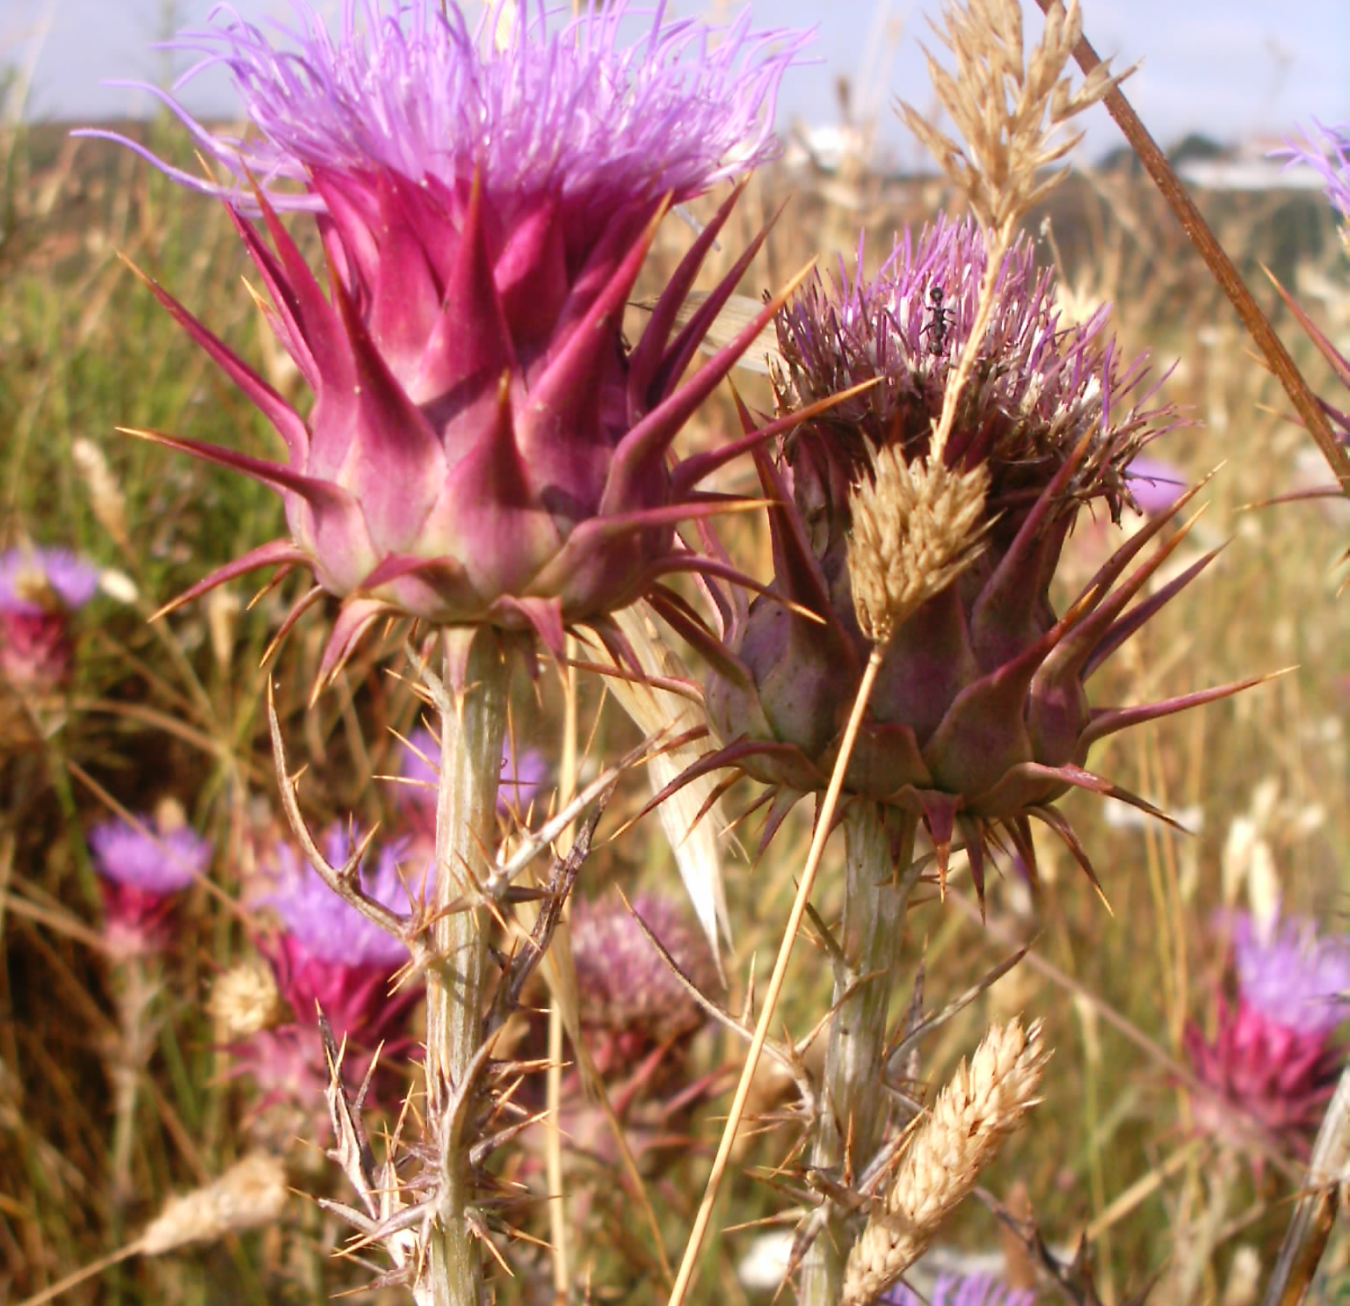
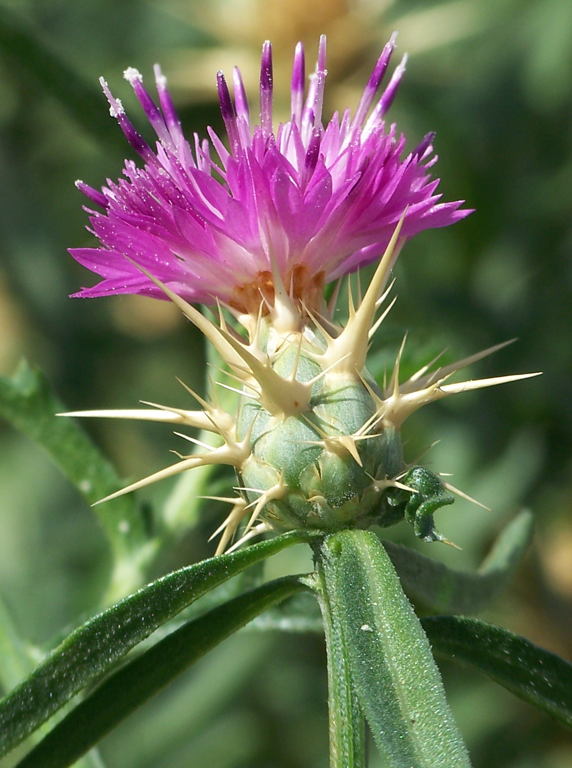
Növényi AP-K
Cynara spinosissima
Cardosin
Cyprosin
Cenprosin
Rekombináns AP élesztőben, de iparban még nem elérhető
Centaurea calcitrapa
Notes:
Növényi extraktumokat évszázadok óta használunk koagulánsként a sajtgyártásban. A chymozinnal ellentétben, ami csak κ-kazeinre specifikus a növényi AP-k α-,β- és κ-kazeint is képes hasítani. Ez túlzott savasságot, keserűséget vagy hibás textúrát is okozhat ezért az alkalmazásuk limitált, de felelős speciális íz/szag és textúra kialakításáért is. Növényi extraktummal készült sajtokat főleg dél-Európa és Nyugat-Afrika területein lehet találni. A Cynara spinosissima és a Centaurea calcitrapa virágok extraktumával készült sajtok Spanyolország és Portugália jellegzetességei.
A fő tej alvasztó AP-k, amik az extraktumban találhatóak azok a kardozin, kiprozin és a cenprozin. (cardosins, cyprosins and cenprosins) Nigériában a Calotropis procera extraktuma használatos a sajtgyártásban. Növényi rekombináns AP-ket sikerült már élesztőben expreszálni, de ezek még nem elérhetőek ipari felhasználásra.

Slide 18
Cardosin
Cardosin-A
        fehérjetároló vakuólumban, nagy mennyiség
        CARDA gén, alacsony proteolítikus aktivitás
        RGD: integrin kötő szekvencia
        C-terminálisán hidrofób szekvencia
Cardosin-B
        sejtfalban és az extracelluláris mátrixban
        Proteolítikus akivitása nagyobb, CARDB génben kódolt
Notes:
Cardosin-A a legnagyobb mennyiségben fordul elő a cardosinek közül, a fehérjetároló vakuólumokban halmozódik fel. A Preprocardosin A a CARDA génben kódolt fehérje, 504 as-ból áll. Az érett enzim 2 peptid összekapcsolódásával keletkezik, alacsony a proteolitikus aktivitása. Az enzim érése még valószínűleg a vakuólumban lejátszódik, miután a PSI szegmens kivágódik. A Cardosin A jellenzetessége a többi növényi AP-val szemben, hogy rendelkezik RGD, integrin kötő szekvenciával. Feltételezhető, hogy szerepe van a RGD-függő proteolitikus pollen-bibe interakcióban. A C-terminálisán hidrofób szekvenciát tartalmaz, ami növényik AP-kban jól konzervált, a vacuolar targettingben lehet szerepe. A Cardosin-A kristályszerkezetében 2 polipeptidet hidrofób kölcösnhatások és H-hidak tartják össze. (bilobal)
Cardosin B a sejtfalban és az extracelluláris mátrixban található, más szerepeket tölthet be a bibében mint az A. Proteolítikus akivitása nagyobb mint az A-jé, résztvehet általános fehérje emésztésben is. 73%-ban hasonlít az A-ra, a CARDB génben kódolt, az érett enzim szintén 2 peptidből tevődik össze. Nincsen RGD szekvenciája és az Asp Asn-ra van cserélve.

Slide 19
Cyprosin
Először C. cardunculus-ból izolálták
Rekombináns prekurzora több izoformában is előfordul
Érett enzim 52 %-ban egyezik cathepsin-D-vel
Notes:
A kiprozinok egy másik AP fajta amit először a C. cardunculus-ból izoláltak. A CYPRO1 génben kódolt a preprocyprosin. Rekombináns cyprosin prekurzora több izoformában is előfordul, a proszegment és a PSI nagy részének kivágása miatt. Az érett enzim 52 %-ban egyezik a cathepsin-D-vel, a hozzá legközelebb álló nem növényi eredetű AP-val.

Slide 20
Alternatíva a borjú-kimozinra
Más állati eredetű:
      csirke pepszin: szintén vágóhídi melléktermékből, tehát korlátozott mennyiség, hatása nem volt teljesen azonos az eredetivel
      Kecske, bivaly, teve, bárány
Növényi eredetű
Mikrobiális:
      Baktáriumok
      Élezstő gombák
      Fonalas gombák
Notes:
A proteázokat ipari léptékben mikrobákkal állítják elő, mert az állati és növényi enzimforrások korlátozottak. Ha másként nem megy, az állati enzim génjét klónozzák mikroorganizmusba, és így termeltetik nagy mennyiségben A sajtgyárak egyre növekvő kimozin igényét az állati eredetű termék nem tudták fedezni, így sorozatos próbálkozások történtek az állati kimozin pótlására más enzimmel.
A hasonló tulajdonságú enzimeket a fonalas gombák körében találták meg.

Slide 21
MIKrobiális megoldás
  Fonalas gombák:
        Rhizomucor/Mucor miehei [Rennilase®]
        Rhizomuco/Mucor pusillus [Fromase®,]
        Cryphonectria/ Endothia parasitica [Novoren® /Suparen ® ]
        Irpex Lacteus
Az Asp proteázokon belül két alaptípus különíthető el:
− Pepszin típusú enzimek (pHopt = 2-4), elsősorban Aspergillusok termelik
− Rennin típusú enzimek: (pHopt = 5-7), főleg Mucor törzsek termelik
Notes:
A borjú-chimozin globális hiánya miatt a gomba aszpartát proteázokat már kb. 30 éve használják tej-alvasztó enzimként a tejiparban. A legismertebbek a Mucor miehei, Mucor pusillus és Cryphonectria parasitica által termelt enzimek, Rennilase®, Fromase®, Novoren® márkanéven forgalmazott enzimkészítmények. Ők az ipari mértékben alkalmazott enzimtermelők.

Slide 22
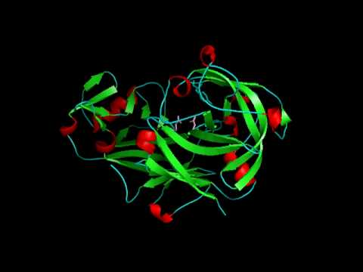
Mucorpepszin
Termelő törzs:
        M. pusillus
        M. miehei
  Jellemzők:
        extracelluláris enzim
        viszonylag magas a tejalvasztó aktivitása
        alacsony a proteolitikus aktivitása
        a legmagasabb hőstabilitást mutatják az AP-k között
Notes:
Az M. pusillus és az M. miehei rokon zigomycetes fajok, noha közös az antigénszerkezetük és szinte azonos enzimatikus tulajdonságaik vannak, némi különbség van a MAP és MPAP enzim között peptidhasítási mintáik és glikozilációjuk szempontjából. Az M. miehei-ből származó aszpartát proteáz (MAP) az AP enzimek közül a leginkább glikozilezett. A szénhidrátcsoportok stabilizálják a MAP konformációját, magas fokú hőstabilitást biztosítva az enzim számára, és megvédve azt a proteolitikus támadástól.

Slide 23
MUcorpepszin
Magas hőstabilitás
    főzés során megmarad az enzimaktivitás
        nem specifikus proteázok hasítanak
            peptid bomlástermékek
                keserű íz, aroma
  Megoldás:
      peptidek lebontása peptidázzal
      az enzim hőstabilitásának csökkentése:
              endo-Nacetil-glükozaminidáz H kezeléssel deglikozilálják
              vizes oldatban aktív klórt tartalmazó oxidálószerekkel kezelik
              karbonsav aktív származékával acilezik
Notes:
A magas hőstabilitás eredményeként az enzimaktivitás megmarad a túró főzése után is, és így a hosszú érlelési periódusok során a sajtban íz és aroma változásokat okoz.
Ha csökkentjük a hőstabilitását az magasabb tej-alvadási aktivitást eredményez.

Slide 24
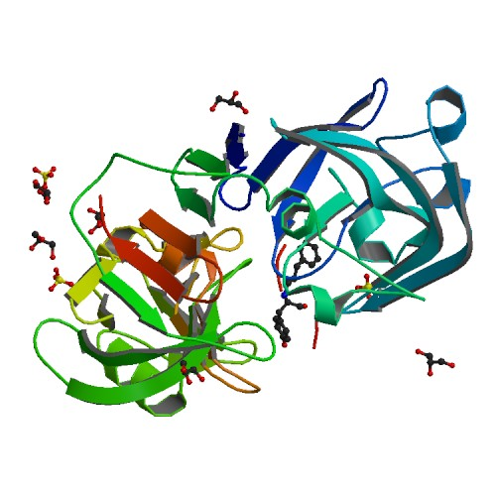
Endothiapepszin
Termeló törzs:
        Cryphonectria parasitica (gesztenyefenyő gomba )
  Jellemzők:
        Legjobban hasonlít az állíti eredetű kimozinra
        Nagyon magas a hőstabilitása
        Magas a proteolitikus aktivitása
Notes:
A tejalvasztó tulajdonságai hasonlóak a borjú-rennin tulajdonságaihoz. Nagyon magas hőstabilitása miatt ez az enzim különösen alkalmas emmental és olasz stílusú sajtok előállításához. A C. parasitica enzim részlegesen tisztított készítményeivel előállított sajtok egyenlőnek vagy jobbnak tekinthető az állati tejoltóval készített kontroll sajtok esetében. Az Endotiapepszint Suparen® márkanéven forgalmazzák. A C. parasitica proteáz nagyobb proteolitikus aktivitással rendelkezik, mint a MAP vagy a kimozin. Mind az αs1-kazein, mind a β-kazein proteolízise megtörténik a C. parasitica proteázzal készített Mozzarella és Cheddar sajtok tárolása során. A sajt tulajdonságainak megváltozása a tárolás közbeni αs1-kazein és a β-kazein hidrolízisének együttes hatásaival függ össze.

Slide 25
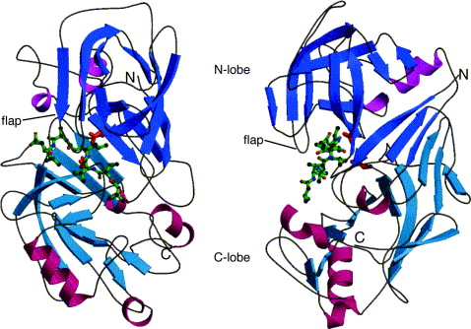
Irpex Lacteus proteáz
Termelő törzs:
        Irpex lacteus : fát bontó basidiomycete
  Jellemzők:
        magas tejalvasztó képesség
        magas proteolitikus aktivitás
        340 aminosavból áll
                30%-a szerin- és treoninaminosav
        35 kDa
        legaktívabb pH = 3,0-nál
        pepstatin gátolja
        hiányoznak a három diszulfid hidak a szerkezetéből

Slide 26
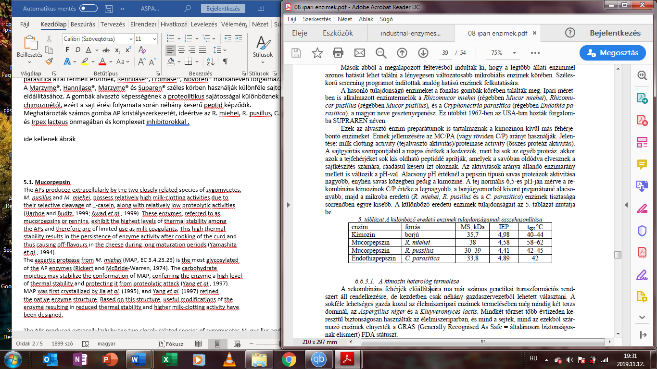
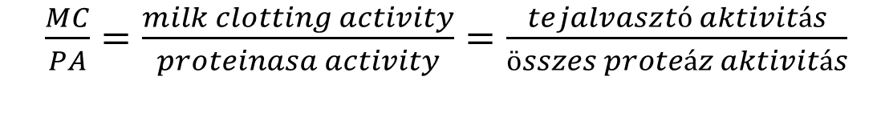
Enzimpreparátumok összehasonlítása
$\frac{MC}{PA}=\frac{milk clotting activity}{proteinasa activity}=\frac{tejalvasztó aktivitás}{összes proteáz aktivitás}$
Notes:
Ezek az alvasztó enzim preparátumok is tartalmaznak a kimozinon kívül más fehérjebontó
enzimeket. Ennek jellemzésére az MC/PA vagy röviden C/P arányt használjuk. A sajtgyártás szempontjából a magas érétkek a kedvezők, mert ha sok az egyéb proteáz, akkor azok a tejfehérjéket sok kis oldható peptiddé aprítják, amelyek a savóban oldódva elvesznek a sajtkészítés számára, ráadásul keserű ízt okoznak. Az aktivitások aránya állandó enzimarány mellett is változik a pH-val. Alacsony pH értéknél a pepszin típusú savas proteázok aktivitása nagyobb, enyhén savas közegben pedig a kimoziné. A tej normális 6,5-es pH-ján mérve a rekombináns kimozinok C/P értéke a legnagyobb, a borjúgyomorból kivont preparátumé alacsonyabb, majd a mikroba eredetű (R. miehei, R. pusillus és a C. parasitica) enzimek tisztasága sorrendben egyre kisebb.

Slide 27
Enzimgyártás Fermentációval
Fonalas gombák
Baktáriumok
Előny: Extracelluláris termék Egyszerű feldolgozási lépéssor Nagy hozam Alacsony költségek | Hátrány Fermentációs idő: 4-6 nap Nagyobb energia költség Rontja a fermentorok kapacitásának kihasználtságát fertőzés kockázata nagyobb Morfológiai, reológiai problémák nehezíti a léptéknövelést, reprodukálhatóságot
Előny: Egyszerű tápoldat alkalmazása Gyors szaporodás Jobb tenyésztési reprodukálhaság Fermentációs idő: 2-3 nap | Hátrány: intracellulárisan termelt termék Ezáltal kinyerési és tisztitási lépéseket kell beiktatni Ami rontja a kihozatalt Drágítja a technológiát Kinyeréshez használt vegyi anyagok környezetszennyezőek

Slide 28
Kimozin termelés penészgombákkal
Notes:
Az általános, soklépcsős oltótenyészet nevelés helyett egyetlen inokulum fermentációs lépést alkalmaz, ezt a fermentort vegetatív tenyészet helyett spórákkal oltják be.

Slide 29

Köszönjük a figyelmüket!

